Slide 1
Системные васкулиты. Гранулематоз с полиангиитом.
Кафедра поликлинической терапии и семейной медицины с курсом ПО
Ординатор кафедры Мох А.Ю.
Январь 2023

Slide 2
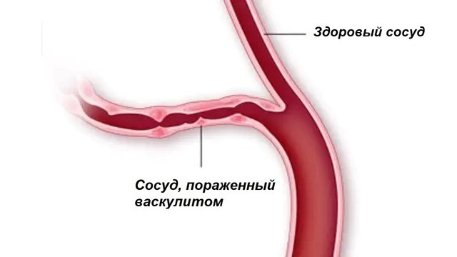
Васкулит
Васкулит представляет собой воспаление кровеносных сосудов, часто с ишемией, некрозом и поражением внутренних органов.
Васкулит может распространяться на кровеносные сосуды любого типа: артерии, артериолы, вены, венулы и капилляры.

Slide 3
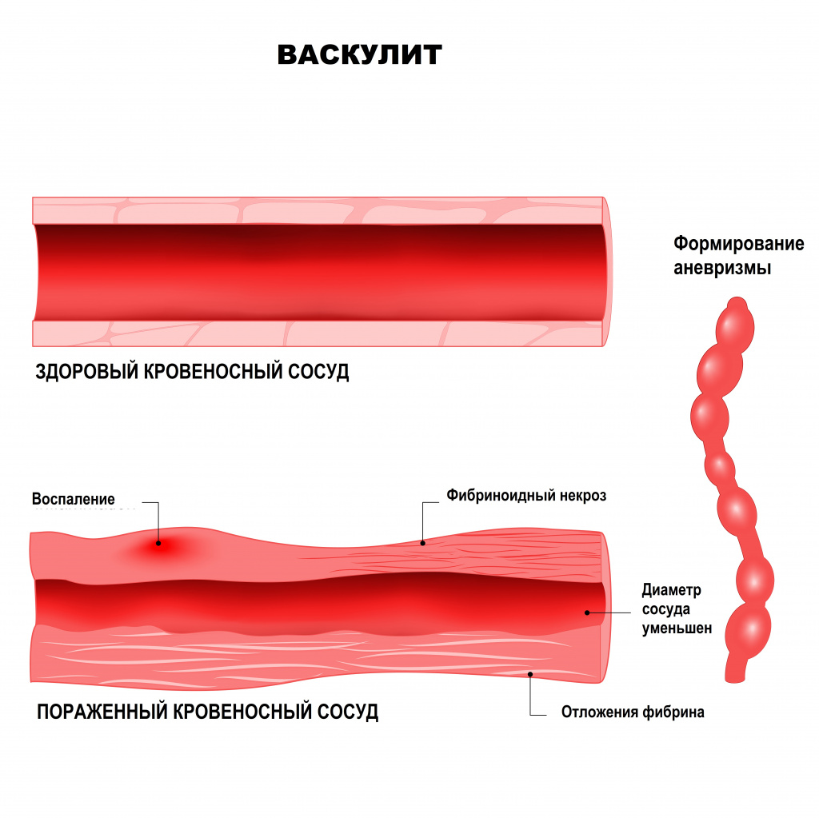
Этиология
Васкулит может быть
Первичный
Вторичный
Причина первичного васкулита неизвестна.
Вторичный васкулит может быть вызван инфекцией, использованием лекарственных средств или воздействием токсинов, или может проявляться как часть другого воспалительного или онкологического заболевания.

Slide 5
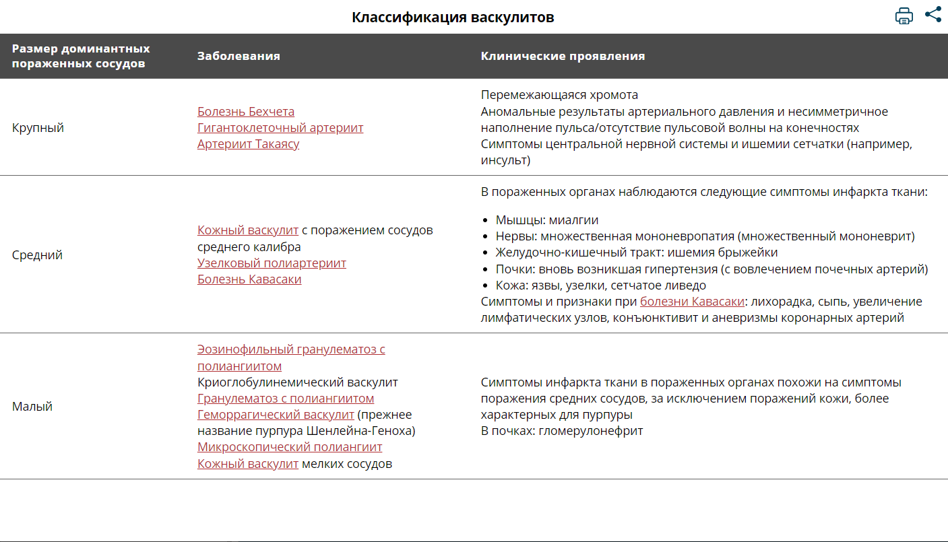

Slide 6
Локализация процесса

Slide 7
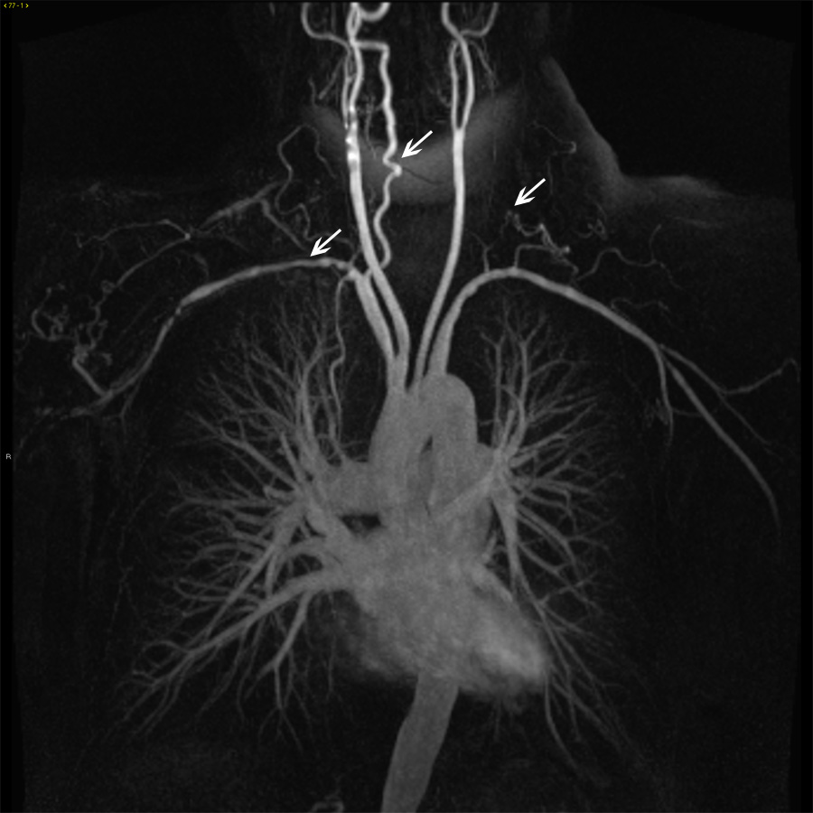
Артериит Такаясу

Slide 8
Болезнь Кавасаки

Slide 9
Гранулематоз с полиангиитом. Гранулематоз Вегенера.
Определение:
Гигантоклеточный гранулематознонекротизирующий васкулит, ассоциированный с выработкой аутоантител (антител к цитоплазме нейтрофилов) и характеризующийся сочетанным воспалительным поражением нескольких органов (чаще всего верхних дыхательных путей, органов зрения и слуха, легких и почек).
• Часто развивается некротизирующий гломерулонефрит. • В равной степени страдают как мужчины, так и женщины. Средний возраст заболевших составляет 40 лет.

Slide 10
Глазные и легочные симптомы

Slide 11
Этиология и патогенез
Предполагается связь с:
Воздействием инфекционного агента
Предшествующей гнойной инфекцией
Туберкулезом респираторного тракта
Носительством золотистого стафилококка (Staphylococcus aureus) в полости носа,
Обсуждается также потенциальная этиологическая роль коллоидных соединений кремния.
Патогенез:
• Гиперреактивность гуморального звена иммунитета: повышение сывороточного и секреторного IgA, IgG и IgE, а также РФ, ЦИК, IgG аутоантитела.
• В отличие от УП специфичным является образование гранулем с большим количеством гигантских многоядерных клеток.

Slide 12
Клиническая картина
1. Поражение ЛОР-органов(100% пациентов): -синусит -фарингит -отит -трахеит -острый или хронический ринит с язвенно-некротическими изменениями 2. Поражение легких (56-100% пациентв) 3. Поражение почек(75% пациентов): -Быстропрогрессирующий гломерулонефрит со значительной протеинурией, гематурией. -Быстрое прогрессирование почечной патологии с развитием олигурии и почечной недостаточности.

Slide 13
Диагностические критерии постановки диагноза
Критерии | Определение
Патоморфология | Гранулематозное воспаление в стенке артерии, периваскулярной или экстраваскулярной зоне
Поражение верхних дыхательных путей | Хроническое гнойное или геморрагическое воспаление полости носа, носовые кровотечения, корки, гранулемы Перфорация носовой перегородки, седловидная деформация носа Хронический или рецидивирующий синуси
Поражение гортани, трахеи и бронхов | Заглоточный, трахеальный или бронхиальный стеноз

Slide 14
Диагностические критерии постановки диагноза
Критерии | Определение
Поражение легких | Узлы, полости или фиксированные инфильтраты по данным рентгенологического или КТ-обследования
ANCA | Наличие ANCA по данным иммунофлюоресцентного исследования или ИФА (МPО/р, PR3/c ANCA)
Поражение почек | Протеинурия > 0,3 г/сут или альбумин/креатинин > 30 ммоль/мг в утренней порции мочи Гематурия или число эритроцитов > 5 клеток в поле зрения Снижение клубочковой фильтрации по формуле Шварца < 50% от нормы Некротизирующий пауцииммунный гломерулонефрит

Slide 15
Лечение
1. Цитостатики
2. Глюкокортикостероиды
3. В тяжелых случаях спленэктомия, трансплантация почки.
Причина смерти:
1. Легочно-сердечная недостаточность
2. Почечная недостаточность

Slide 16
Клинический случай
Пациентка П. 1955 г.р. поступила в отделение нефрологии с жалобами на постоянную заложенность носа, ощущение неприятного запаха, воспаление слизистой глаз, слезотечение, снижение зрения на левый глаз, кровоизлияния в слизистые глаз, снижение слуха на левое ухо, синюшные пятна по телу по типу гематом диаметром от 0,5 до 10 см, вскрывающиеся язвенными дефектами, онемение стоп, периодические отеки, боли и скованность в голеностопных суставах, немотивированное снижение веса на 20 кг в течение 3 месяцев, потливость, субфебрилитет в вечернее время.

Slide 17
Из анамнеза
Считает себя больной с мая 2021 года, когда пациентку сбила машина, перенесла сильный стресс. С тех пор стали беспокоить частые гаймориты, вплоть до оперативного лечения; отиты, вплоть до перфорации барабанной перепонки слева.
Неоднократно обращалась за медицинской помощью, обследовалась. ФБС от 24.01.2022 - атрофический бронхит. МСКТ ОГК от 01.07.2022: в проекциях S1, S8, S10 правого легкого отмечаются образования с неровными контурами, однородной структуры, без очаговых структур в окружающей ткани. ФЭГДС от 04.08.2022 - атрофический гастрит, рубцовая деформация лДПК. Дуодено-гастральный рефлюкс. Обследовалась в туб диспансере, данных за туберкулез нет, рекомендован онкопоиск. Обследовалась в онкодиспансере, данных за онкопатологию легких нет, по УЗИ - образование в малом тазу (точну локализацию не помнит), со слов взята биопсия - в работе.
Обращалась к офтальмологу, диагноз: эписклерит OU неясной этиологии. Неполная осложненная катаракта левого глаза.
По МСКТ в динамике (сентябрь 2022) заподозрен гранулематоз Вегенера. Консультирована ревматологом амбулаторно, рекомендовано стационарное лечение.

Slide 18
Проведенные обследования
ЭХО-КГ: Склероз аорты с кальцинозом кольца и створок АоК Умеренно расширена полость ЛП. Диастолическая функция ЛЖ нарушена по 1 типу. Кальциноз кольца МК +. Митральная недостаточность 1 ст. ( Сократительная способность миокарда ЛЖ удовлетворительная. Участков гипокинезии не определяется. Недостаточность ТК 2 ст. Легочная гипертензия. СДЛА 37 мм рт ст.
УЗИ органов брюшной полости (печень, желчный пузырь, поджелудочная железа, селезенка) и почки + надпочечники: Диффузные изменения в печени и в поджелудочной железе. Атеросклероз брюшного отдела аорты. Эхо-признаки опущения правой почки.
КТ ОГК: КТ – картина очаговых образований правого легкого, с учетом анамнеза могут соответствовать проявлениям гранулематоза Вегенера.
Ультразвуковая допплерография артерий нижних конечностей: Признаки атеросклеротического поражения артерий нижних конечностей со стенозированием общей бедренной артерии справа,: 25 %, глубокой бедренной артерии справа,: 25-30 %, поверхностной бедренной артерии справа,: 30-35 %, подколенной артерии справа,: 30-35 %, общей бедренной артерии слева,,: 25-30 %, глубокой бедренной артерии слева,,: 30 %, поверхностной бедренной артерии слева,: 30-35 %, подколенной артерии слева,,: 25-30 %;

Slide 19
ОАК при поступлении

Slide 20
Коагулограмма и СПБ при поступлении

Slide 21
ОАМ при поступлении

Slide 22
Б/Х при поступлении

Slide 23
Диагностические критерии постановки диагноза
Критерии | Определение
Поражение легких | Узлы, полости или фиксированные инфильтраты по данным рентгенологического или КТ-обследования
ANCA | Наличие ANCA по данным иммунофлюоресцентного исследования или ИФА (МPО/р, PR3/c ANCA)
Поражение почек | Протеинурия > 0,3 г/сут или альбумин/креатинин > 30 ммоль/мг в утренней порции мочи Гематурия или число эритроцитов > 5 клеток в поле зрения Снижение клубочковой фильтрации по формуле Шварца < 50% от нормы Некротизирующий пауцииммунный гломерулонефрит

Slide 24
Диагностические критерии постановки диагноза
Критерии | Определение
Патоморфология | Гранулематозное воспаление в стенке артерии, периваскулярной или экстраваскулярной зоне
Поражение верхних дыхательных путей | Хроническое гнойное или геморрагическое воспаление полости носа, носовые кровотечения, корки, гранулемы Перфорация носовой перегородки, седловидная деформация носа, Хронический или рецидивирующий синусит
Поражение гортани, трахеи и бронхов | Заглоточный, трахеальный или бронхиальный стеноз

Slide 25
Выставлен диагноз
Осн. Гранулематоз Вегенера с поражением легких (пневмонит, фиксированные инфильтраты в легких), кожи (язвенно-некротический васкулит, обширные язвы голеней), ЛОР-органов (гайморит, носовые кровотечения), глаз (хронический увеит,склерит,подконьюнктивальные кровоизлияния обоих глаз), почек (микрогематурия), суставов (артралгии голеностопных суставов), периферической нервной системы (полинейропатия), крови (хроническая анемия легкой степени смешанного генеза - хронического воспаления,железодефицитная), активный, тяжелое течение
Сопутствующий: Гипертоническая болезнь 3, риск 4.
Хронический атрофический гастрит. Язвенная болезнь ДПК в ст ремиссии. Рубцовая деформация лДПК. Дуоденогастральный рефлюкс.
Неполная осложненная катаракта левого глаза.

Slide 26
Полученное лечение
Находилась на лечении в отделении нефрологии 20 дней.
Подтвержден диагноз гранулематоза с полиангиитом (3/4 критерия ACR 1990, 7 баллов по ACR-EULAR-2017).
Учитывая наличие эписклерита с прогрессирующей потерей зрения, течение заболевания расценено как тяжелое. СРБ 89 - активность высокая.
Проведена пульс терапия циклофосфаном 800 мг №1, метипредом 500 мг №3, назначена базисная терапия метотрексатом перорально в стартовой дозе 15 мг в сутки, преднизолоном перорально 50 мг в сутки (вес пациентки 50 кг).
На этом фоне отмечает клиническое улучшение: кожные язвы с явлениями эпителизациии, нормализовалась температура тела, остановилась потеря веса, гемоглобин увеличился 91=>117, СРБ снизилось с 89 до 4,8. После проведения пульс-терапии отмечался фебрилитет течение 2 дней, на этом фоне повышение СРБ до 99. Мазок на ковид-19 отрицательный. К выписке температура стабилизировалась, рентгенологически пневмонии нет. Выписана с улучшением. Запланирована повторная госпитализация через 10 дней для проведения второго курса пульс-терапии.

Slide 27
Выводы
Системные васкулиты - разнородная группа заболеваний, которая скорее является диагнозом исключения.
Врачу первичного звена необходимо знать классификационные критерии установления различных васкулитов для того, чтобы вовремя предположить перенаправить пациента к ревматологу для подбора верной тактики лечения.
Ранняя диагностика - ключ к увеличению продолжительности жизни пациента.

